Slide 1
ASP.NET Web API SIssejuhatus
Mait Poska & Andres Käver, IT Kolledž 2016

Slide 2
WCF vs Web API
WCF osutab SOAP-teenuseid, kus kogu info teenusest sisaldub sõnumis endas. Edastusprotokoll rolli ei mängi – TCP, UDP, HTTP, PGM, Named Pipes... – vahet ei ole
TCP, UDP jne on level 4-5 protokollid, HTTP on aplikatsioonitaseme protokoll – seega palju rikkam protokoll
Web API kasutab kogu HTTP protokolli aplikatsioonitaset
WCFi seadistamine on keerukas
HTTP-teenuseid oskab kasutada oluliselt suurem arv kliente/platvorme kui SOAPi

Slide 3
HTTP
Toetab verbe – GET, POST, PUT, DELETE
Sõnumite päised, mis on väga informatiivsed ja kirjeldavad (message headers) – content-type, puhverdamine, turvalisus jne
HTTP body – toetab kõiki sisuformaate, mitte ainult SOAPi-sarnaselt XMLi (JSON, HTML, binary jne)
Kasutab URIsid, identifitseerimaks informatsiooni ja meetodeid

Slide 4
REST
Representational State Transfer
Arhitektuur, ehitamaks klient-server-lahendusi
Roy Fieldingi doktoritöö (2000.a)
Ei ole standard – kuid kasutab palju standardeid
Kasutab veebi eeliseid
URIs (Uniform Resource Identifier)
Uniform Interface
Stateless
Hypermedia-driven (lingid)
Cache-ability

Slide 5
Uniform Interface
GET ressursi lugemiseks, puhverdatav, ohutu, idempotentne
POST loob uue ressursi, ohtlik
PUT uuendab eksisteerivat ressurssi, idempotentne
DELETE eemaldab ressursi, idempotentne
Notes:
Idempotente – vahet pole mitu korda kutsud, effekt on sama

Slide 6
REST constraints
Client-server
Stateless
Cache (yes/no)
Layered system
Code on demand (optional)
Uniform interface

Slide 7
REST meetodid - CRUD
 | POST | GET | PUT | DELETE
http://.../resources | Loo kollektsioon | Loe kollektsioon | Uuenda kollektsiooni | Kustuta kollektsioon
http://.../resource/item# | Loo | Loe | Uuenda | Kustuta

Slide 8
JSON
JavaScript Object Notation
Keelest sõltumatu
Baseerub tekstil
Väga kergekaaluline
Lihtne töödelda: - pole elementide nimesid - baseerub struktuuril
Lõplik standard, ei mingeid versioone

Slide 9
JSON Value types
JSON kasutab järgnevaid andmetüüpe
String (char is 1 letter string)
“Double quotes”, backslash escaping
Number (integer, real, scientific)
Boolean
Array
Object
Nothing type - null

Slide 10
JSON vs XML - näide
<menu id="file" value="File">
<popup>
<menuitem value="New" onclick="CreateNewDoc()" />
<menuitem value="Open" onclick="OpenDoc()" />
<menuitem value="Close" onclick="CloseDoc()" />
</popup>
</menu>
{"menu": {
"id": "file",
"value": "File",
"popup": {
"menuitem": [
{"value": "New", "onclick": "CreateNewDoc()"},
{"value": "Open", "onclick": "OpenDoc()"},
{"value": "Close", "onclick": "CloseDoc()"}
]
}
}}

Slide 11
ASP.NET WEB API
Eraldati WCFist, kogu edasine REST-teenuste arendus MS poolt toimub WEB APIs
Baseerub ASP.NET MVC arhitektuuril
ASP.NET routing
Mudel – kontroller – vaade (väljundi formaatija)
Saab kasutada nii üksi kui ka koos MVC-ga
ASP.NET Web API ei sunni peale kindlat arhitektuuri – osaline või täielik REST, ODATA – nii nagu arendaja tahab/vajab

Slide 12
MVC (...MVP, MVVM ja muud)
Pärit smalltalk’i tiimist, esimene vastav akadeemiline paber aastast 1979
Algse definitsiooni kohaselt:
MODEL – äriinfo ja loogika (objektid)
VIEW – visuaalne (osaline) mudeli representatsioon
CONTROLLER – ühenduslüli kasutaja ja süsteemi vahel
Hea näide siin on tänapäevane veeb – HTML kui mudel, CSS kui view ja brauser kui kontroller

Slide 13
MVC tänapäeval

Slide 14
Miks MVC?
Separation of Concerns – äriloogika (model) ja kasutajaliides (view) peaksid olema teineteisest selgelt eraldatud. Äriloogika/mudel esitavad meie arusaama pärismaailmast, kasutajaliides on ainult nende graafiliseks esitamiseks ja manipuleerimiseks
Äriloogika peaks olema kasutajaliidesest nii eraldatud, et toimiks täiesti iseseisvalt
Äriloogika peaks võimaldama mitut erinevat kasutajaliidest, vajadusel samaaegselt
Kontroller vahendab mudelit ja kasutajaliidest
Hea tiimitöö, testitavus

Slide 15
Demo
Lihtne kontroller
Natuke parem kontroller http staatuskoodid content-type’d
Routing
Muutujate seostamine model binding – body, header, query string MediaTypeFormatter – raamistik valib automaatselt xml/jsoni vahel. Saab ka ise lisada (jsonp jmt).

Slide 16
JSON options
public static void Register(HttpConfiguration config) {
var formatters = config.Formatters;
var jsonFormatter = formatters.JsonFormatter;
// remove xml formatter
formatters.Remove(formatters.XmlFormatter);
// json referenceloop
jsonFormatter.SerializerSettings.ReferenceLoopHandling = ReferenceLoopHandling.Serialize;
// json referenceloop objects
jsonFormatter.SerializerSettings.PreserveReferencesHandling = PreserveReferencesHandling.Objects;
// pretty output
jsonFormatter.SerializerSettings.Formatting = Formatting.Indented;
// response case
jsonFormatter.SerializerSettings.ContractResolver = new CamelCasePropertyNamesContractResolver();
// ignore null objects
jsonFormatter.SerializerSettings.NullValueHandling = NullValueHandling.Ignore;
// change the DateTime format
jsonFormatter.SerializerSettings.DateFormatHandling = DateFormatHandling.MicrosoftDateFormat;
// TimeZone format?
jsonFormatter.SerializerSettings.DateTimeZoneHandling = DateTimeZoneHandling.Utc;
// culture of the serializer
jsonFormatter.SerializerSettings.Culture = new CultureInfo("et-EE");

Slide 17
Web API return type
IHttpActionResult
Ok()
NotFound()
BadRequest()
CreatedAtRoute()
StatusCode()

Slide 18
Web API Help page
http://.../Help
Configuration
../Areas/HelpPage/App_Start/HelpPageConfig.cs
config.SetDocumentationProvider( new XmlDocumentationProvider( HttpContext.Current.Server.MapPath( "~/App_Data/XmlDocument.xml")));
Add comments in controller with ///
Documentation will be generated during build

Slide 19
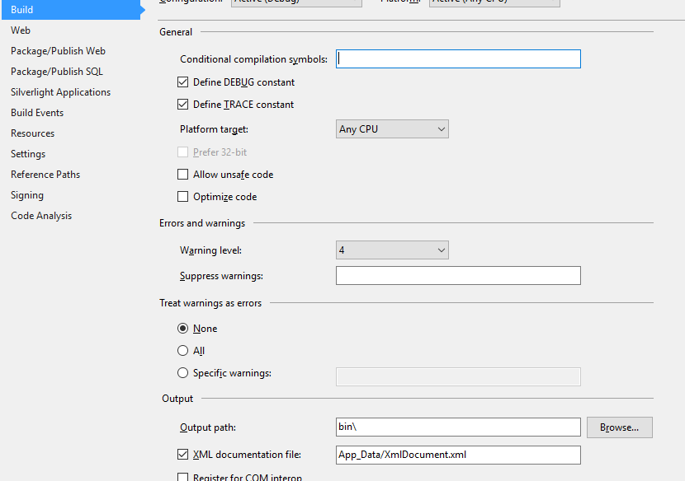
Web API

Slide 20
Web API verbs
[HttpDelete]
[HttpGet]
[HttpHead]
[HttpOptions]
[HttpPatch]
[HttpPost]
[HttpPut]

Slide 21
Web API attribute based routing
[Route("customers/{customerId}/orders")] [HttpGet] public IEnumerable<Order> GetOrdersByCustomer(int customerId) { ... }

